Slide 1

蘋果隊（第十九組）
2024 Python專案簡報.py
組長 林偉翔01257174
組员 陈科宇01257175、林承濬01257171

Slide 2
動機
讓我們來談談我們本次專案的

Slide 3

動機
保持大腦活躍
快速思考和反應速度
排行榜系統增加趣味性
遊戲簡單。
1、
2
和3
Our motivation for creating these minigames is for the benefit of keeping the brain active. Even though it's just a few simple challenges, it's more for getting you to think and respond quickly. We added a leaderboard system to get players to be more competitive with others. Our program consists of simple math, pattern recognition, reaction time, memory, and English typing training.
我們創建這些小遊戲的動機是為了保持大腦活躍。儘管這些挑戰很簡單，但主要是讓你快速思考和反應。我們增加了排行榜系統，讓玩家與其他人更具競爭性。我們的程序包括簡單的數學、模式識別、反應時間、記憶力和英語訓練。

Slide 4
動機
保持大腦活躍
快速思考和反應速度
排行榜系統增加趣味性
遊戲簡單。
1
隨機事件無時無刻都在發生，沒有人能確認下一秒或明天是否有人會在珠穆朗瑪峰上煎雞蛋。
2
所以我們選擇了使用random這個模塊來作為我們專案設計的主軸。
3
當然還有因為分數嘛
Our motivation for creating these minigames is for the benefit of keeping the brain active. Even though it's just a few simple challenges, it's more for getting you to think and respond quickly. We added a leaderboard system to get players to be more competitive with others. Our program consists of simple math, pattern recognition, reaction time, memory, and English typing training.
我們創建這些小遊戲的動機是為了保持大腦活躍。儘管這些挑戰很簡單，但主要是讓你快速思考和反應。我們增加了排行榜系統，讓玩家與其他人更具競爭性。我們的程序包括簡單的數學、模式識別、反應時間、記憶力和英語訓練。

Slide 5

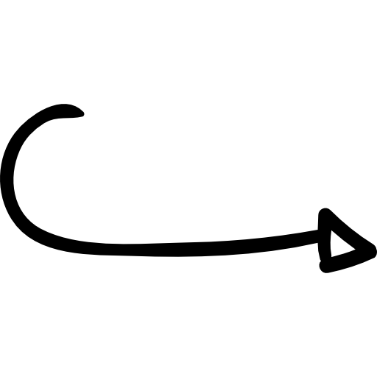
目錄
動機
專案介紹
⛏我們到底在幹嘛？
⛏專案介紹
⛏小遊戲介紹
⛏小遊戲介紹
⛏試玩截圖
⛏試玩截圖
如何分工？
⛏前期、中期、後期
⛏貢獻度
材料們

Slide 6
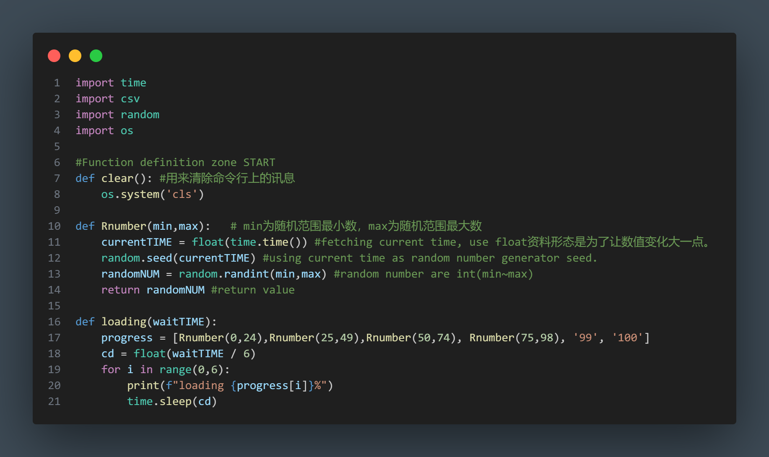

Slide 11
我们到底在干嘛？

Slide 12
專案介紹

Slide 13
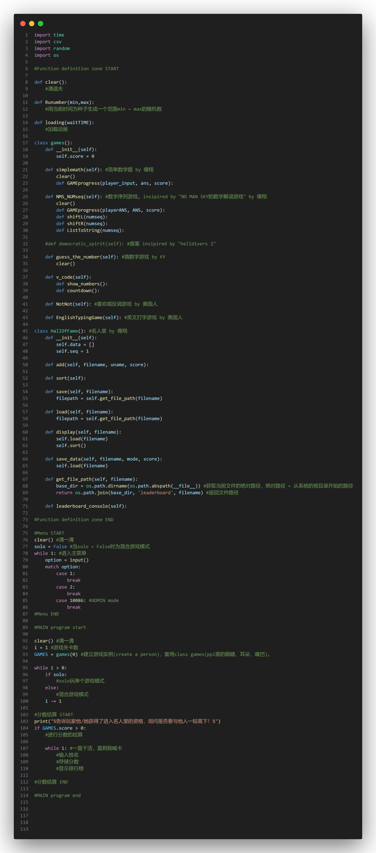
專案介紹
1 of 3

Slide 14
專案介紹
2 of 3

Slide 15
專案介紹
3 of 3

Slide 16
如何分工?
我们的專案工作是如何分配的？

Slide 17
專案工作分配

Slide 18

專案工作分配

Slide 19



專案工作分配
APPLE組 组长
林偉翔01257174
概念貢獻60%
2款 （小遊戲一共6款）
代碼貢獻70%
54.46%

Slide 20
專案工作分配
APPLE組 組員
陳科宇01257175
概念貢獻20%
2款 （小遊戲共6款）
代碼貢獻20%
24.43%

Slide 21
專案工作分配
APPLE組 組員
美國人01257171
概念貢獻20%
2款 （小遊戲共6款）
代碼貢獻10%
21.11%

Slide 22
專案工作分配
林偉翔01257174
陳科宇01257175
美國人01257171

Slide 23

專案工作分配
林偉翔01257174
陳科宇01257175
美國人01257171

Slide 24
專案工作分配
54.46%
林偉翔01257174
24.43%
21.11%
陳科宇01257175
美國人01257171

Slide 27
材料們o.O

Slide 28
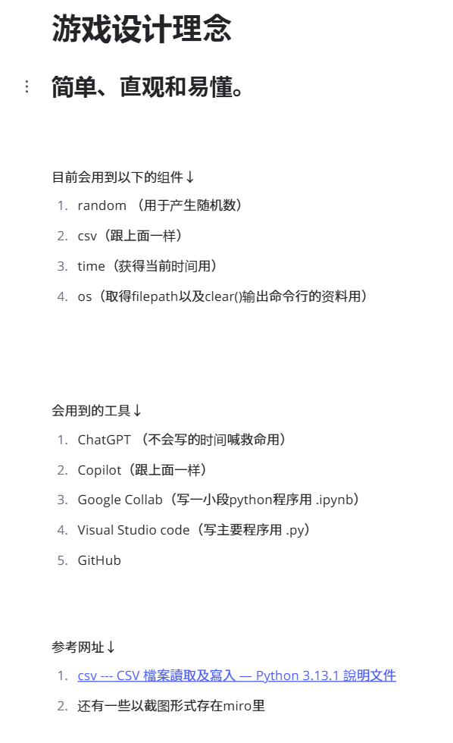
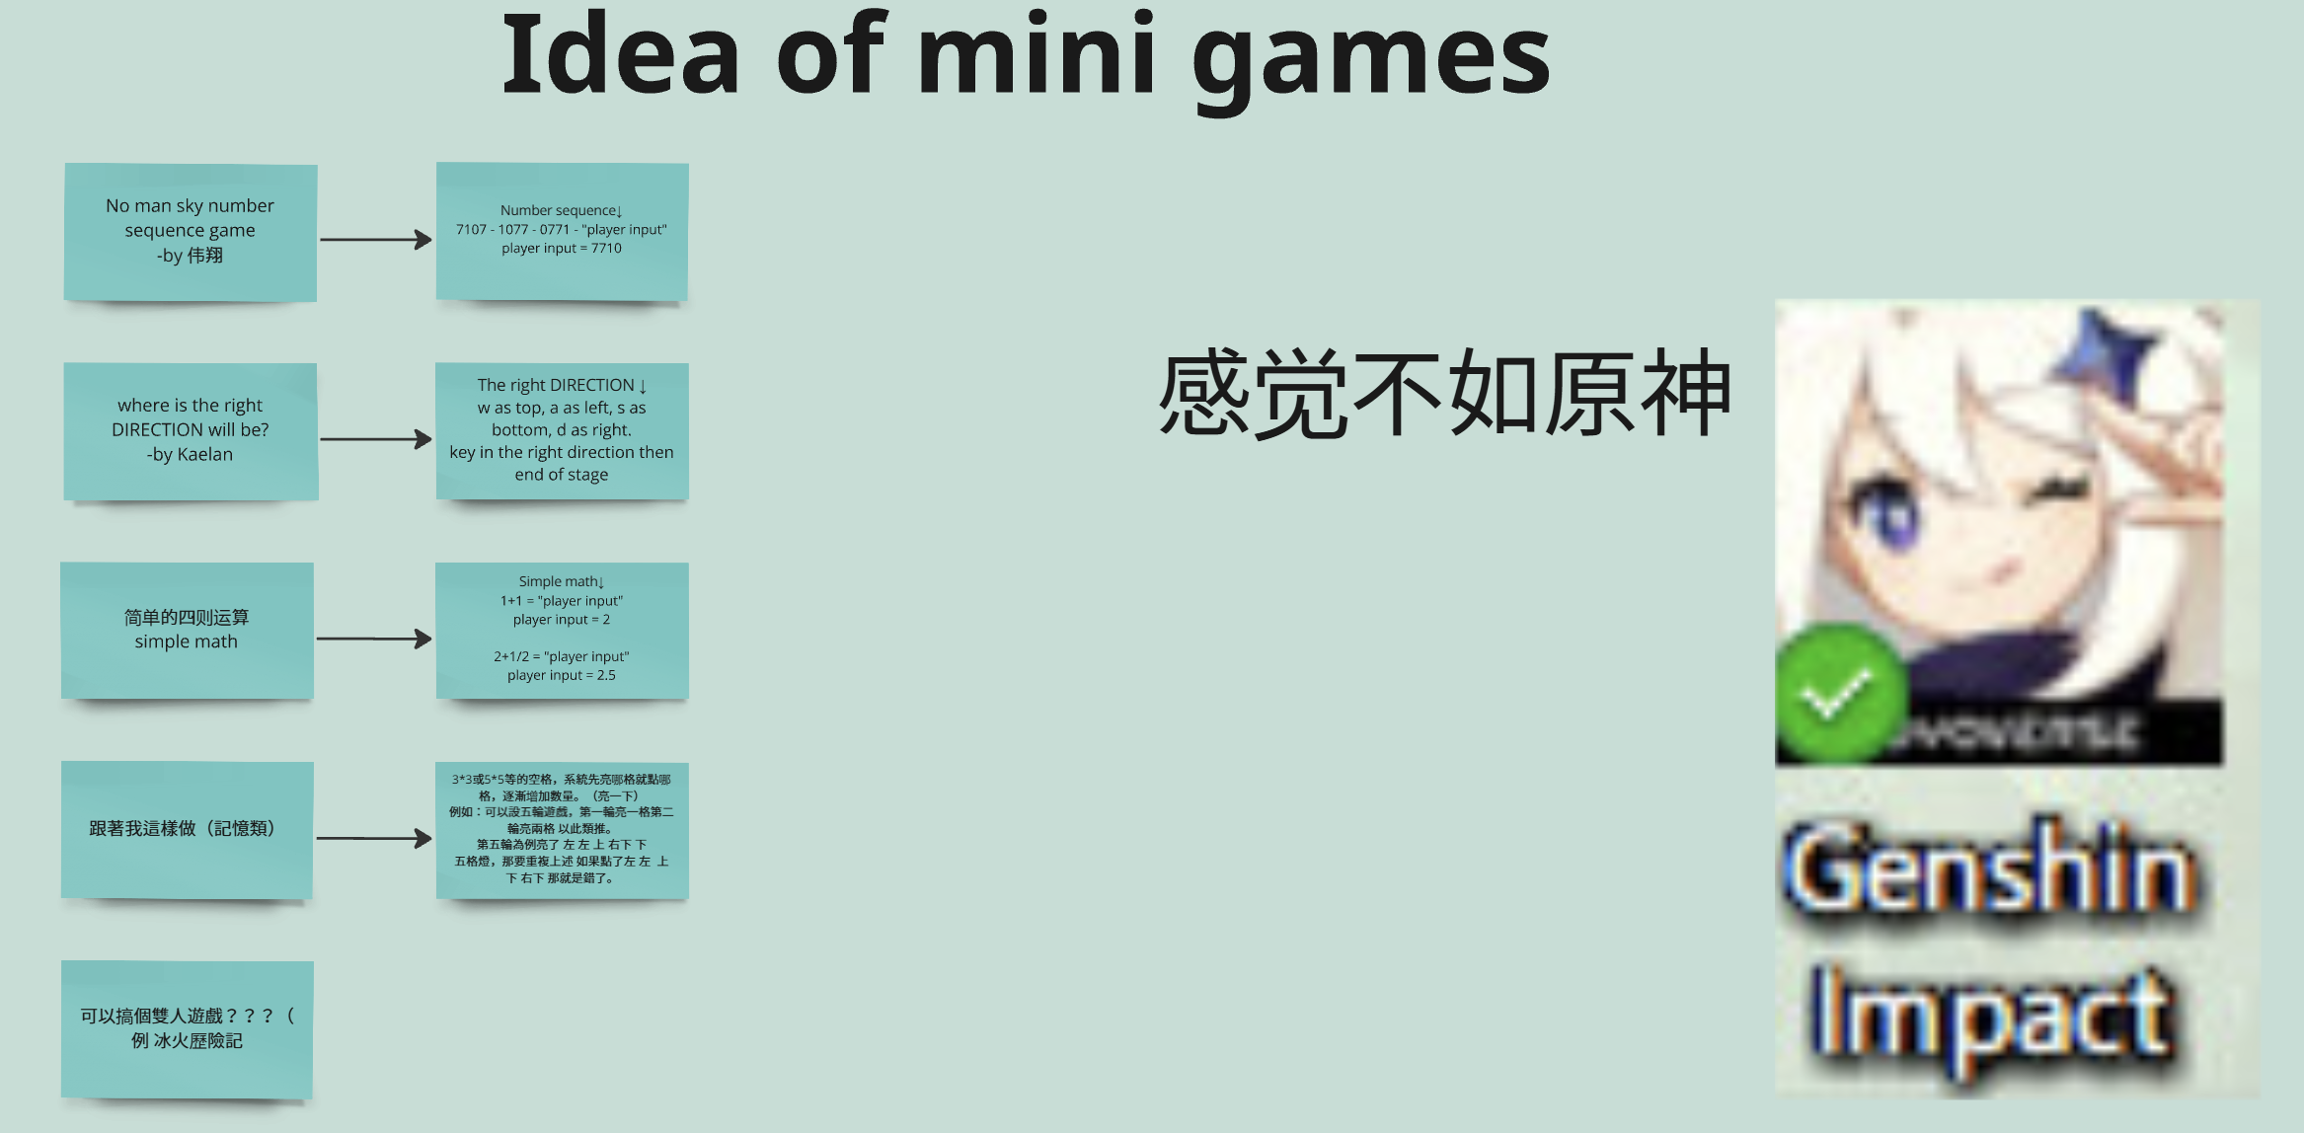
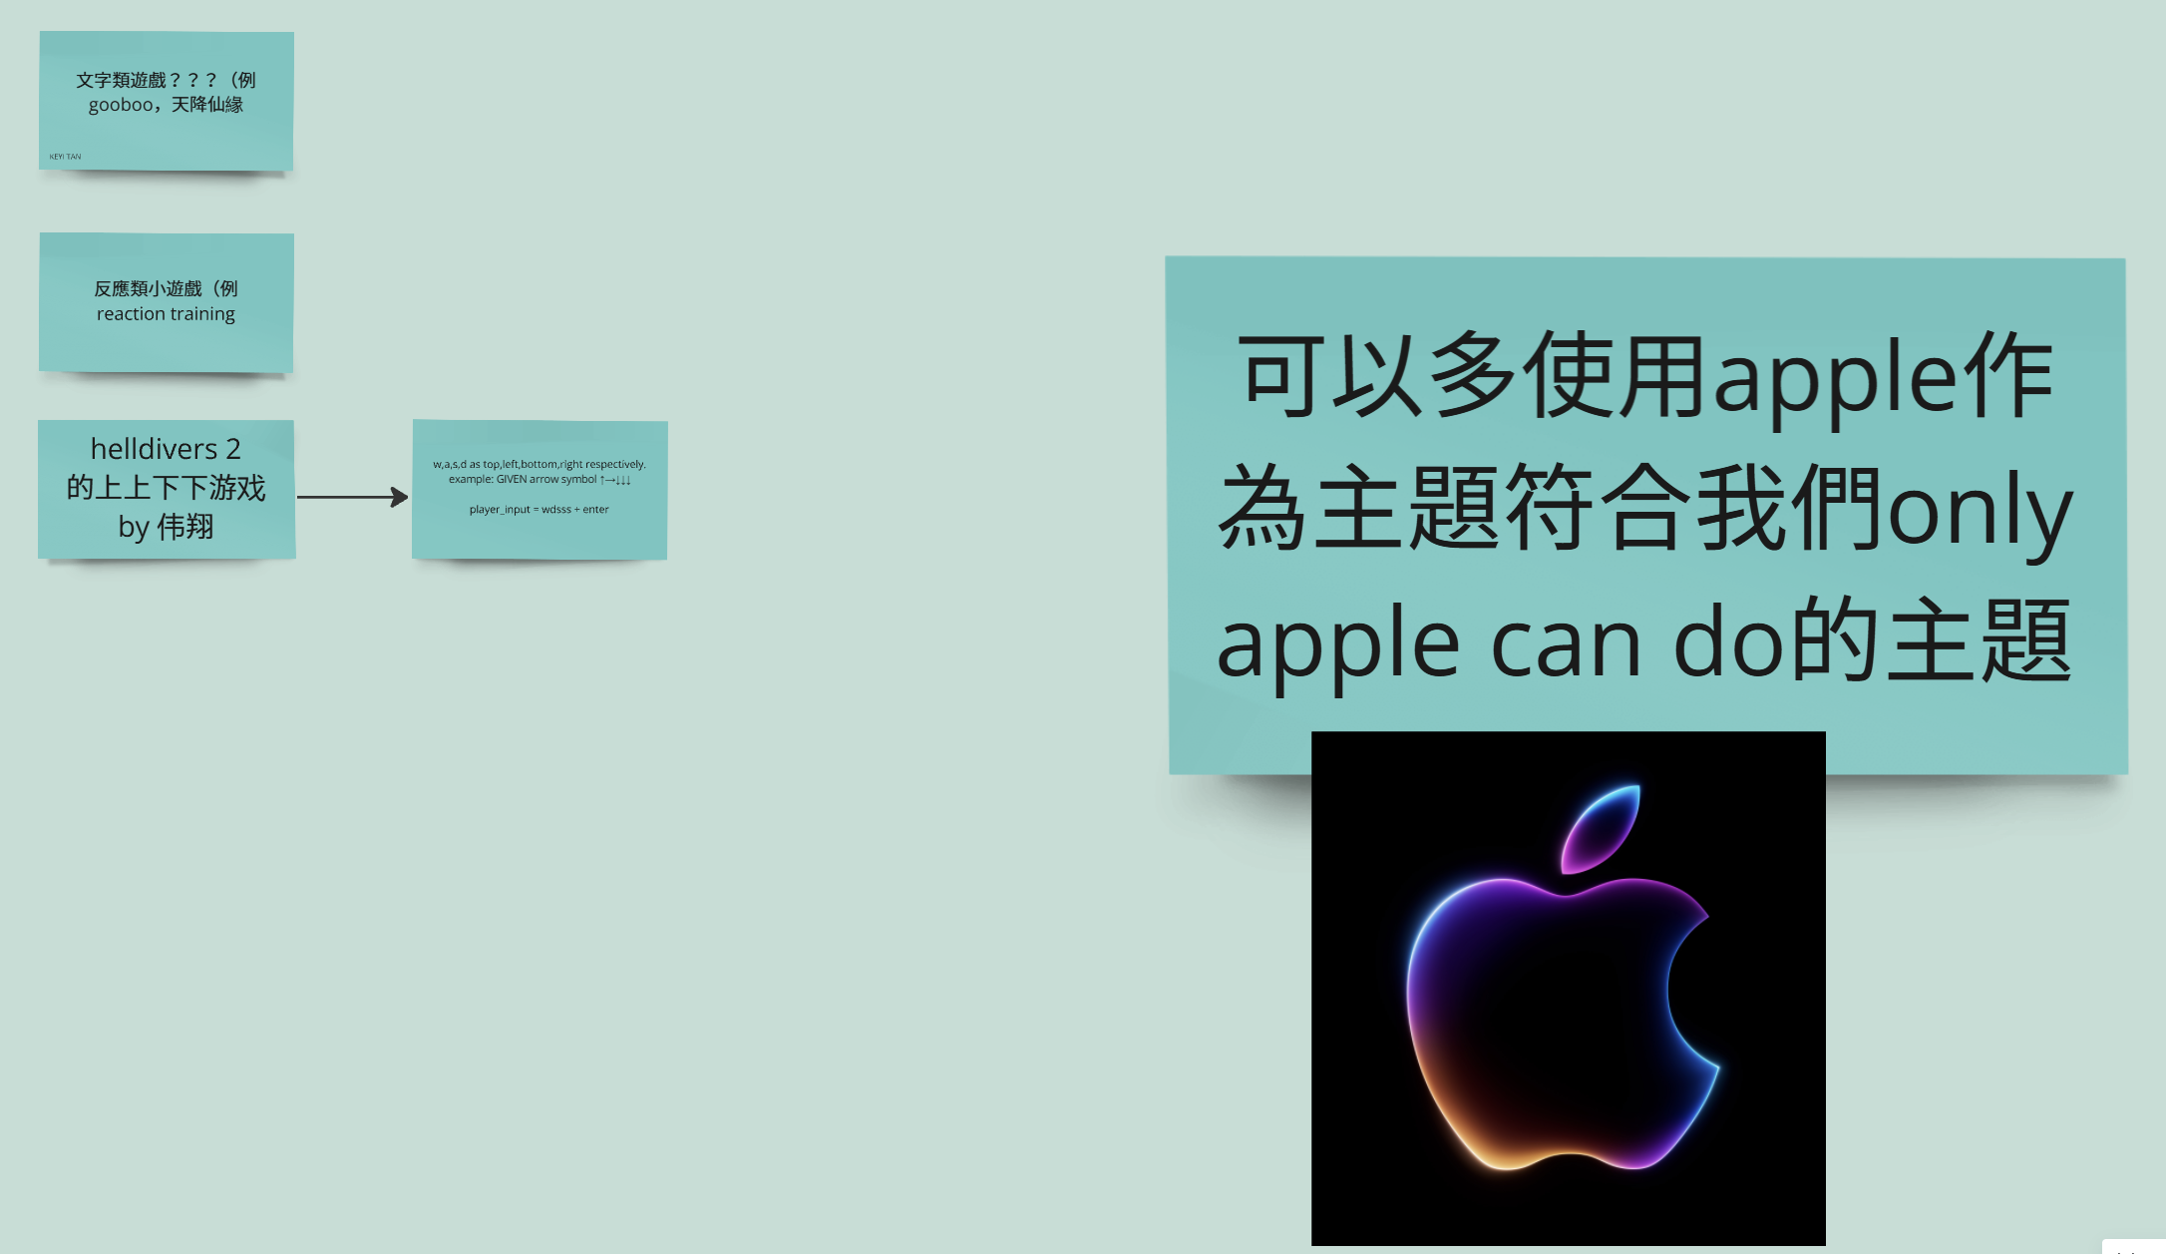

Slide 29
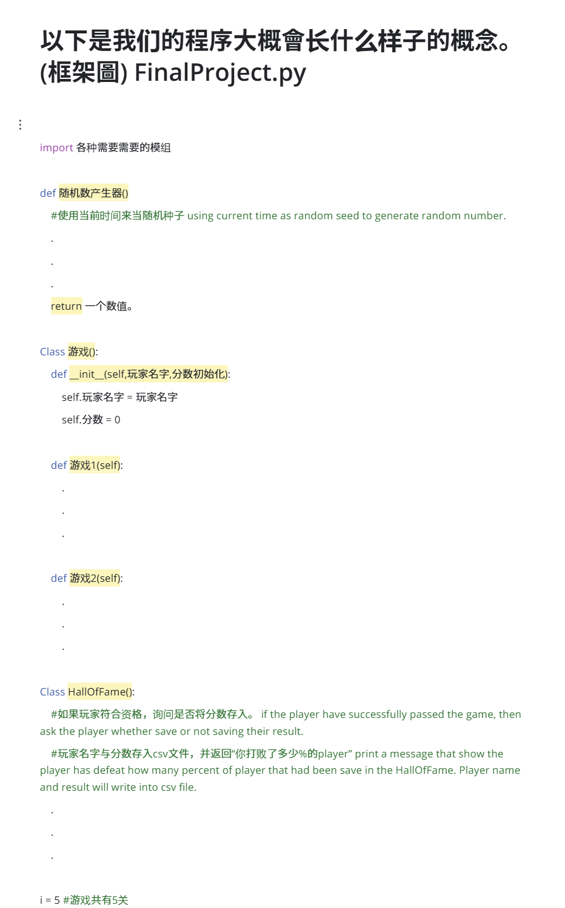
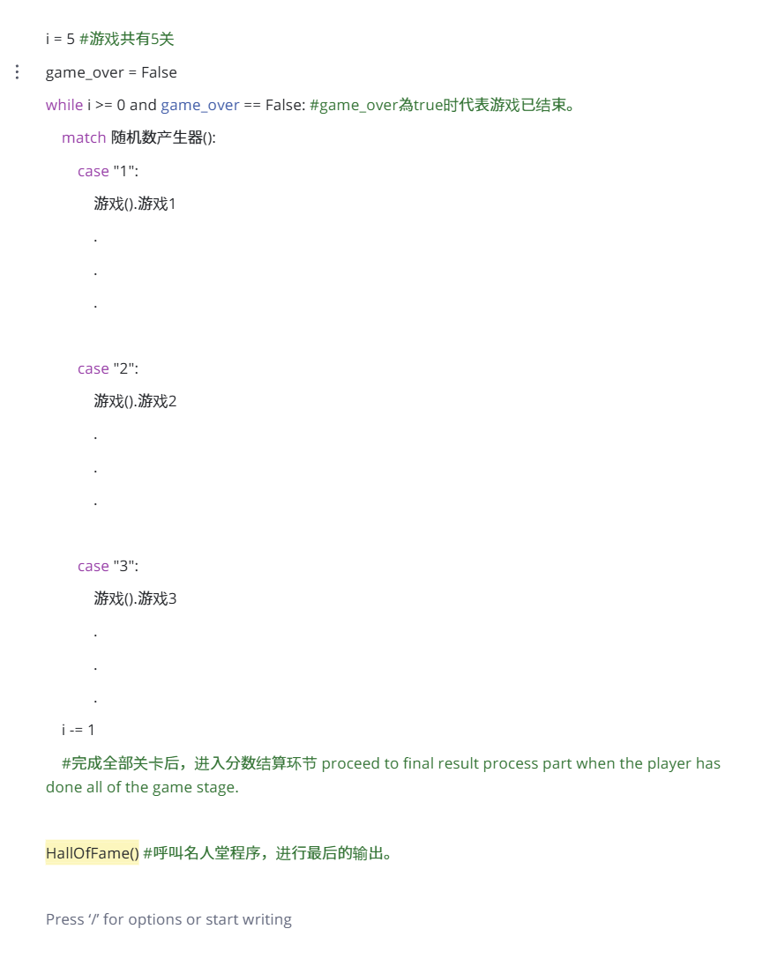

Slide 30
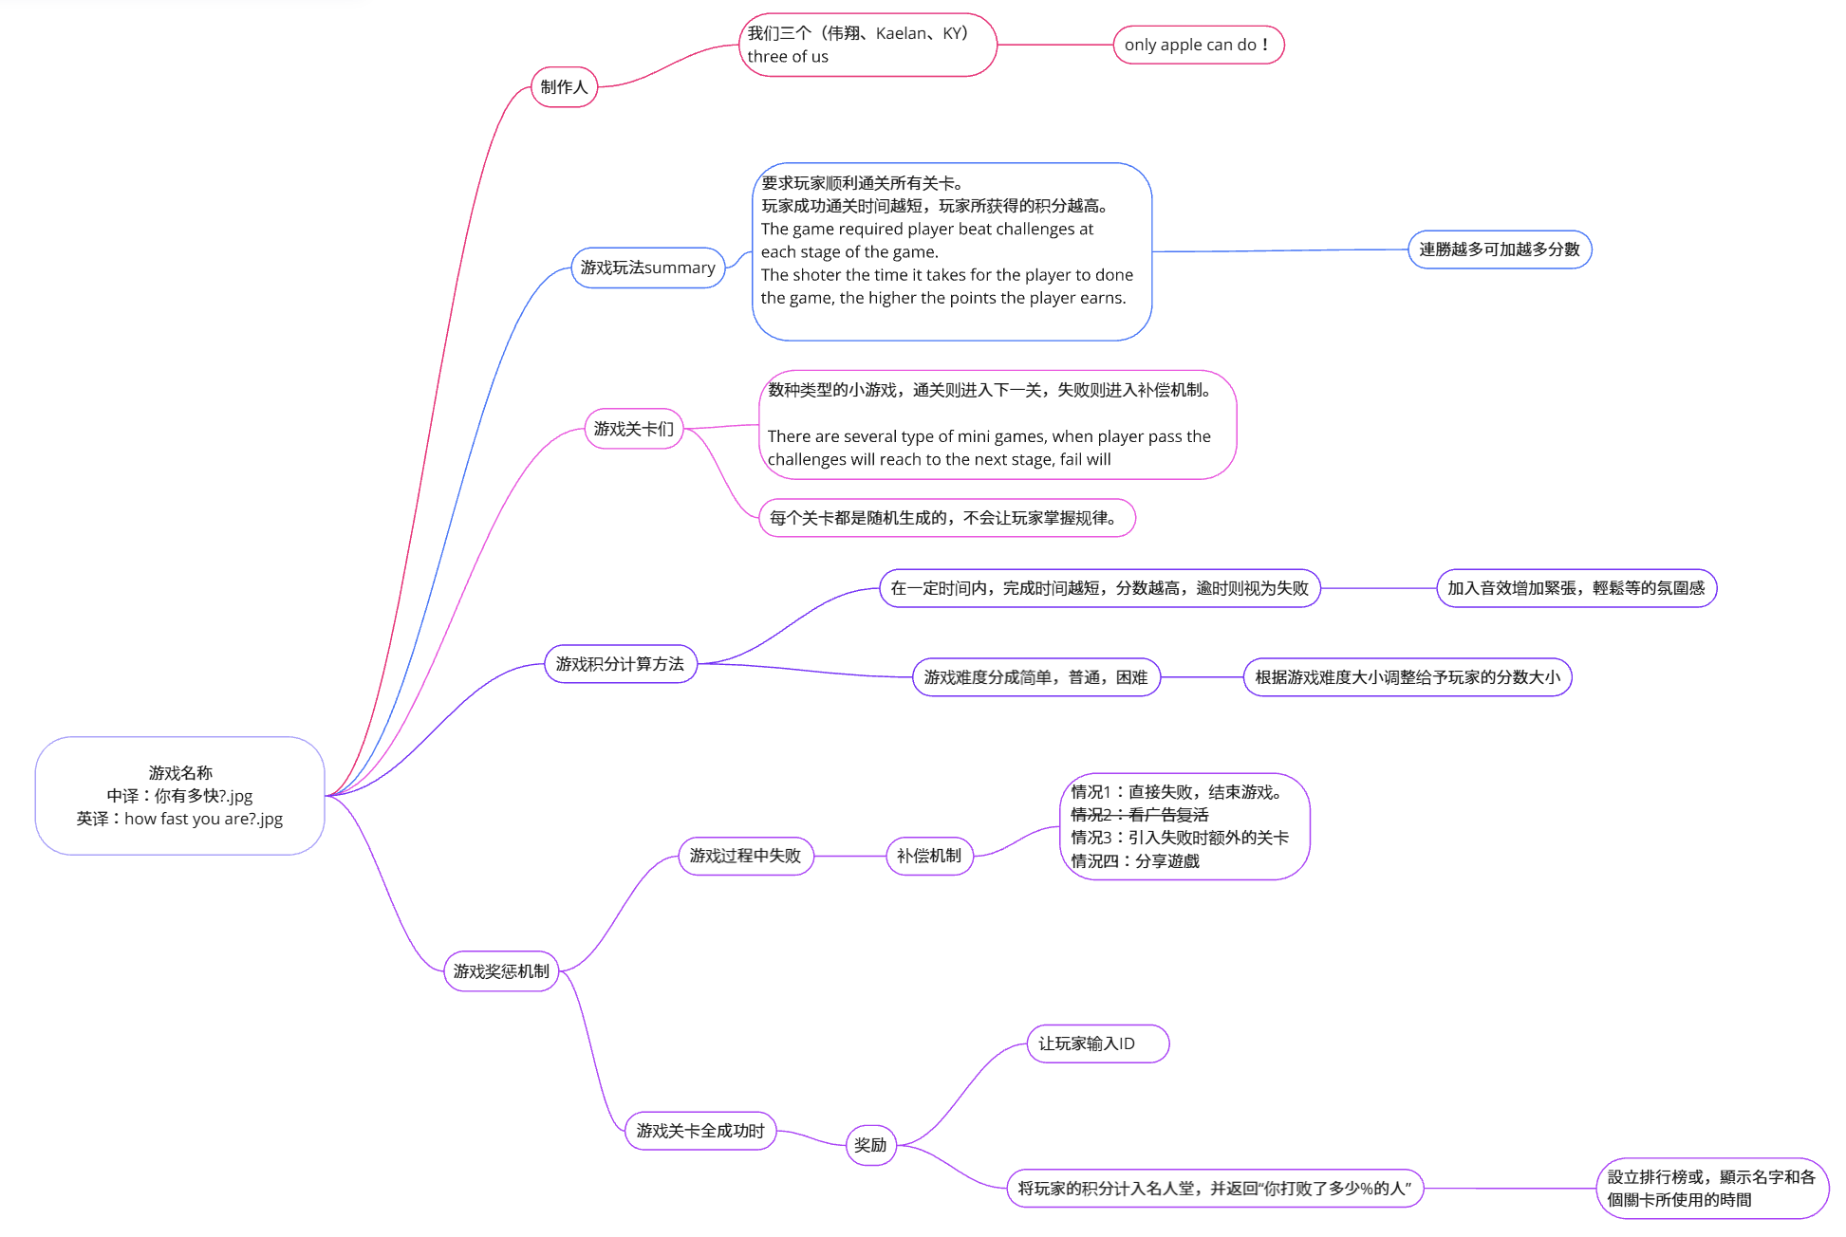

Slide 31
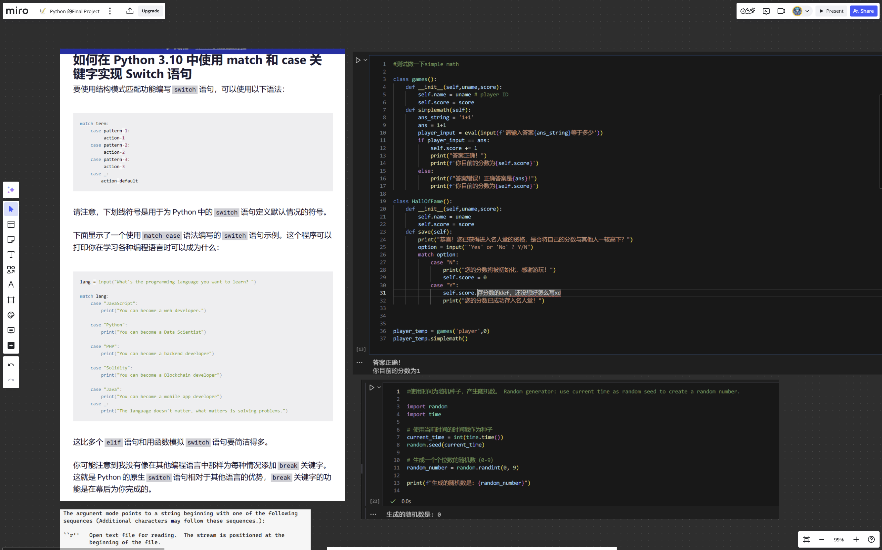

Slide 32
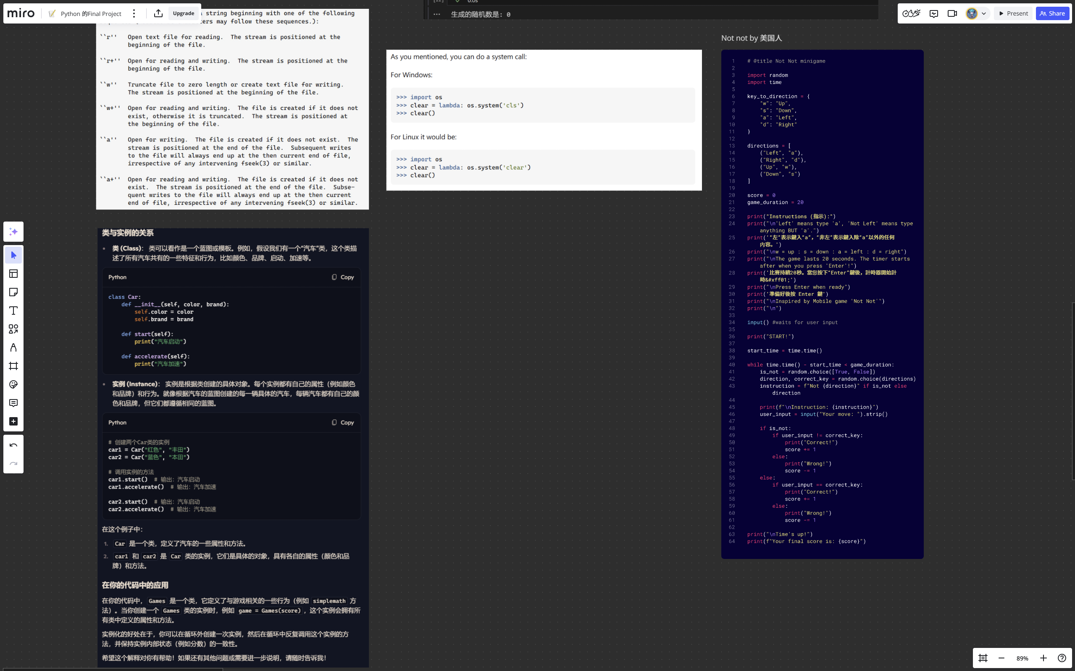

Slide 33
使用工具(●’◡’●)
MIRO （线上互动板）
Visual Studio Code（寫一大段代碼用） Google Collab（寫一小段代碼用）
GitHUB（同步代碼用）
ChatGPT（喊救命用）
Copilot（同上）
參考網站(●’◡’●)
CSDN（雖然但是，有用！）
StackOverflow
菜鳥教程
W3 schools
Flaticon（做ppt用）
參考音樂(●’◡’●)
Youtube Music

Slide 34
GitHub庫的網址：weisiangXD/PythonFinalProject2024: 分享空间
Miro：Python 的Final Project - Miro

Slide 35
蘋果隊（第十九組）
2024 Python專案簡報.py

Slide 37
One more thing…

Slide 38
我們遇到的問題

Slide 39
偉翔
問題
科宇
誒誒，我負責的那個排行榜在每次寫入新的資料都會覆蓋掉之前的記錄欸。怎麼辦？
偉翔
承濬
I don’t speak Chinese.
承濬
承濬
科宇
偉翔

Slide 40
問題
诶诶，我负责的那个排行榜在每次写入新的资料都会把之前的记录打乱欸。怎麽办
偉翔
I don’t speak Chinese.
承濬
嘗試用不同的文件讀取模式看看？
科宇
有料喔，我不考虑从文件的尾部写起就可以了喔，每次都重新读取后重新创建一遍就搞定了（我把a+模式换成了w模式）
偉翔
誒誒，話說你們的小遊戲都完成了嗎？代碼同步是個問題欸。
科宇
Have you guys ever heard of GitHUB?
承濬
We can use git to sync our code easily in only one tap.
承濬
I can guide you guys to setup Git if needed.
承濬
好的，收到
偉翔
啊對對對（已讀亂回，上班中）
科宇
一段時間後
為什麼我的小遊戲隨機數返回值全一樣？我在自己的ipynb做沒問題啊。
科宇
我们的方法Rnumber()是以当前时间的作为随机种子的，所以你在呼叫这个函式设一个小小的间隔就可以了，用time.sleep(秒数)
偉翔
Yea, Wei Siang is right, cause I just faced the same problem before.
承濬
好，我等等就試試
科宇
一段時間後
話說那個Git一直報錯是在說什麼？
科宇
我也有遇到，我看哪个是亮色的我就点，或者是往yes点，全是英文字，拜托不要
偉翔
It must be a conflict error, check your local file and save that file on the cloud for it to be the latest one and click accept or deny the changes.
承濬
又双叒一段時間後
Should we put our source code to the ppt?
承濬
VScode 崩溃了，代码无了，我也无了。
偉翔
上交代碼又報錯，你們是不是有人沒有更新代碼庫就直接開寫？
科宇
OMG, who tf overwrite my code, WTH!!!
承濬

Slide 41
問題
诶诶，我负责的那个排行榜在每次写入新的资料都会把之前的记录打乱欸。怎麽办
偉翔
I don’t speak Chinese.
承濬
嘗試用不同的文件讀取模式看看？
科宇
有料喔，我不考虑从文件的尾部写起就可以了喔，每次都重新读取后重新创建一遍就搞定了（我把a+模式换成了w模式）
偉翔
誒誒，話說你們的小遊戲都完成了嗎？代碼同步是個問題欸。
科宇
Have you guys ever hear GitHUB?
承濬
We can use git to sync our code in only easiest one tap.
承濬
I can guide you guys to setup Git if needed.
承濬
好的，收到
偉翔
啊對對對（已讀亂回，上班中）
科宇
一段時間後
為什麼我的小遊戲隨機數返回值全一樣？我在自己的ipynb做沒問題啊。
科宇
我们的方法Rnumber()是以当前时间的作为随机种子的，所以你在呼叫这个函式设一个小小的间隔就可以了，用time.sleep(秒数)
偉翔
Yea, Wei Siang is right, cause I just face the same problem before.
承濬
好，我等等就試試
科宇
一段時間後
話說那個Git一直報錯是在說什麼？
科宇
我也有遇到，我看哪个是亮色的我就点，或者是往yes点，全是英文字，拜托不要
偉翔
It must be a conflict error, check your local file and file that save on the cloud which one is the lastest one and click accept or deny the changes.
承濬
又双叒一段時間後
Should put our source code to the ppt?
承濬
VScode 崩溃了，代码无了，我也无了。
偉翔
上交代碼又報錯，你們是不是有人沒有更新代碼庫就直接開寫？
科宇
OMG, who tf overwrite my code, WTH!!!
承濬

Slide 42
問題
诶诶，我负责的那个排行榜在每次写入新的资料都会把之前的记录打乱欸。怎麽办
偉翔
I don’t speak Chinese.
承濬
嘗試用不同的文件讀取模式看看？
科宇
有料喔，我不考虑从文件的尾部写起就可以了喔，每次都重新读取后重新创建一遍就搞定了（我把a+模式换成了w模式）
偉翔
誒誒，話說你們的小遊戲都完成了嗎？代碼同步是個問題欸。
科宇
Have you guys ever heard of GitHUB?
承濬
We can use git to sync our code easily in only one tap.
承濬
I can guide you guys to setup Git if needed.
承濬
好的，收到
偉翔
啊對對對（已讀亂回，上班中）
科宇
一段時間後
為什麼我的小遊戲隨機數返回值全一樣？我在自己的ipynb做沒問題啊。
科宇
我们的方法Rnumber()是以当前时间的作为随机种子的，所以你在呼叫这个函式设一个小小的间隔就可以了，用time.sleep(秒数)
偉翔
Yea, Wei Siang is right, cause I just face the same problem before.
承濬
好，我等等就試試
科宇
一段時間後
話說那個Git一直報錯是在說什麼？
科宇
我也有遇到，我看哪个是亮色的我就点，或者是往yes点，全是英文字，拜托不要
偉翔
It must be a conflict error, check your local file and file that save on the cloud which one is the lastest one and click accept or deny the changes.
承濬
又双叒一段時間後
Should put our source code to the ppt?
承濬
VScode 崩溃了，代码无了，我也无了。
偉翔
上交代碼又報錯，你們是不是有人沒有更新代碼庫就直接開寫？
科宇
OMG, who tf overwrite my code, WTH!!!
承濬

Slide 43
問題
诶诶，我负责的那个排行榜在每次写入新的资料都会把之前的记录打乱欸。怎麽办
偉翔
I don’t speak Chinese.
承濬
嘗試用不同的文件讀取模式看看？
科宇
有料喔，我不考虑从文件的尾部写起就可以了喔，每次都重新读取后重新创建一遍就搞定了（我把a+模式换成了w模式）
偉翔
誒誒，話說你們的小遊戲都完成了嗎？代碼同步是個問題欸。
科宇
Have you guys ever hear GitHUB?
承濬
We can use git to sync our code in only easiest one tap.
承濬
I can guide you guys to setup Git if needed.
承濬
好的，收到
偉翔
啊對對對（已讀亂回，上班中）
科宇
一段時間後
為什麼我的小遊戲隨機數返回值全一樣？我在自己的ipynb做沒問題啊。
科宇
我们的方法Rnumber()是以当前时间的作为随机种子的，所以你在呼叫这个函式设一个小小的间隔就可以了，用time.sleep(秒数)
偉翔
Yea, Wei Siang is right, cause I just face the same problem before.
承濬
好，我等等就試試
科宇
一段時間後
話說那個Git一直報錯是在說什麼？
科宇
我也有遇到，我看哪个是亮色的我就点，或者是往yes点，全是英文字，拜托不要
偉翔
It must be a conflict error, check your local file and file that save on the cloud which one is the lastest one and click accept or deny the changes.
承濬
又双叒一段時間後
Should put our source code to the ppt?
承濬
VScode 崩溃了，代码无了，我也无了。
偉翔
上交代碼又報錯，你們是不是有人沒有更新代碼庫就直接開寫？
科宇
OMG, who tf overwrite my code, WTH!!!
承濬

Slide 44
問題
诶诶，我负责的那个排行榜在每次写入新的资料都会把之前的记录打乱欸。怎麽办
偉翔
I don’t speak Chinese.
承濬
嘗試用不同的文件讀取模式看看？
科宇
有料喔，我不考虑从文件的尾部写起就可以了喔，每次都重新读取后重新创建一遍就搞定了（我把a+模式换成了w模式）
偉翔
誒誒，話說你們的小遊戲都完成了嗎？代碼同步是個問題欸。
科宇
Have you guys ever hear GitHUB?
承濬
We can use git to sync our code in only easiest one tap.
承濬
I can guide you guys to setup Git if needed.
承濬
好的，收到
偉翔
啊對對對（已讀亂回，上班中）
科宇
一段時間後
為什麼我的小遊戲隨機數返回值全一樣？我在自己的ipynb做沒問題啊。
科宇
我们的方法Rnumber()是以当前时间的作为随机种子的，所以你在呼叫这个函式设一个小小的间隔就可以了，用time.sleep(秒数)
偉翔
Yea, Wei Siang is right, cause I just face the same problem before.
承濬
好，我等等就試試
科宇
一段時間後
話說那個Git一直報錯是在說什麼？
科宇
我也有遇到，我看哪个是亮色的我就点，或者是往yes点，全是英文字，拜托不要
偉翔
It must be a conflict error, check your local file and file that save on the cloud which one is the lastest one and click accept or deny the changes.
承濬
又双叒一段時間後
Should put our source code to the ppt?
承濬
VScode 崩溃了，代码无了，我也无了。
偉翔
上交代碼又報錯，你們是不是有人沒有更新代碼庫就直接開寫？
科宇
OMG, who tf overwrite my code, WTH!!!
承濬

Slide 45
問題
诶诶，我负责的那个排行榜在每次写入新的资料都会把之前的记录打乱欸。怎麽办
偉翔
I don’t speak Chinese.
承濬
嘗試用不同的文件讀取模式看看？
科宇
有料喔，我不考虑从文件的尾部写起就可以了喔，每次都重新读取后重新创建一遍就搞定了（我把a+模式换成了w模式）
偉翔
誒誒，話說你們的小遊戲都完成了嗎？代碼同步是個問題欸。
科宇
Have you guys ever hear GitHUB?
承濬
We can use git to sync our code in only easiest one tap.
承濬
I can guide you guys to setup Git if needed.
承濬
好的，收到
偉翔
啊對對對（已讀亂回，上班中）
科宇
一段時間後
為什麼我的小遊戲隨機數返回值全一樣？我在自己的ipynb做沒問題啊。
科宇
我们的方法Rnumber()是以当前时间的作为随机种子的，所以你在呼叫这个函式设一个小小的间隔就可以了，用time.sleep(秒数)
偉翔
Yea, Wei Siang is right, cause I just face the same problem before.
承濬
好，我等等就試試
科宇
一段時間後
話說那個Git一直報錯是在說什麼？
科宇
我也有遇到，我看哪个是亮色的我就点，或者是往yes点，全是英文字，拜托不要
偉翔
It must be a conflict error, check your local file and file that save on the cloud which one is the lastest one and click accept or deny the changes.
承濬
又双叒一段時間後
Should put our source code to the ppt?
承濬
VScode 崩溃了，代码无了，我也无了。
偉翔
上交代碼又報錯，你們是不是有人沒有更新代碼庫就直接開寫？
科宇
OMG, who tf overwrite my code, WTH!!!
承濬

Slide 46
問題
诶诶，我负责的那个排行榜在每次写入新的资料都会把之前的记录打乱欸。怎麽办
偉翔
I don’t speak Chinese.
承濬
嘗試用不同的文件讀取模式看看？
科宇
有料喔，我不考虑从文件的尾部写起就可以了喔，每次都重新读取后重新创建一遍就搞定了（我把a+模式换成了w模式）
偉翔
誒誒，話說你們的小遊戲都完成了嗎？代碼同步是個問題欸。
科宇
Have you guys ever hear GitHUB?
承濬
We can use git to sync our code in only easiest one tap.
承濬
I can guide you guys to setup Git if needed.
承濬
好的，收到
偉翔
啊對對對（已讀亂回，上班中）
科宇
一段時間後
為什麼我的小遊戲隨機數返回值全一樣？我在自己的ipynb做沒問題啊。
科宇
我们的方法Rnumber()是以当前时间的作为随机种子的，所以你在呼叫这个函式设一个小小的间隔就可以了，用time.sleep(秒数)
偉翔
Yea, Wei Siang is right, cause I just face the same problem before.
承濬
好，我等等就試試
科宇
一段時間後
話說那個Git一直報錯是在說什麼？
科宇
我也有遇到，我看哪个是亮色的我就点，或者是往yes点，全是英文字，拜托不要
偉翔
It must be a conflict error, check your local file and file that save on the cloud which one is the lastest one and click accept or deny the changes.
承濬
又双叒一段時間後
Should put our source code to the ppt?
承濬
VScode 崩溃了，代码无了，我也无了。
偉翔
上交代碼又報錯，你們是不是有人沒有更新代碼庫就直接開寫？
科宇
OMG, who tf overwrite my code, WTH!!!
承濬

Slide 47

問題
诶诶，我负责的那个排行榜在每次写入新的资料都会把之前的记录打乱欸。怎麽办
偉翔
I don’t speak Chinese.
承濬
嘗試用不同的文件讀取模式看看？
科宇
有料喔，我不考虑从文件的尾部写起就可以了喔，每次都重新读取后重新创建一遍就搞定了（我把a+模式换成了w模式）
偉翔
誒誒，話說你們的小遊戲都完成了嗎？代碼同步是個問題欸。
科宇
Have you guys ever hear GitHUB?
承濬
We can use git to sync our code in only easiest one tap.
承濬
I can guide you guys to setup Git if needed.
承濬
好的，收到
偉翔
啊對對對（已讀亂回，上班中）
科宇
一段時間後
為什麼我的小遊戲隨機數返回值全一樣？我在自己的ipynb做沒問題啊。
科宇
我们的方法Rnumber()是以当前时间的作为随机种子的，所以你在呼叫这个函式设一个小小的间隔就可以了，用time.sleep(秒数)
偉翔
Yea, Wei Siang is right, cause I just face the same problem before.
承濬
好，我等等就試試
科宇
一段時間後
話說那個Git一直報錯是在說什麼？
科宇
我也有遇到，我看哪个是亮色的我就点，或者是往yes点，全是英文字，拜托不要
偉翔
It must be a conflict error, check your local file and file that save on the cloud which one is the lastest one and click accept or deny the changes.
承濬
又双叒一段時間後
Should put our source code to the ppt?
承濬
VScode 崩溃了，代码无了，我也无了。
偉翔
上交代碼又報錯，你們是不是有人沒有更新代碼庫就直接開寫？
科宇
OMG, who tf overwrite my code, WTH!!!
承濬

Slide 48


Slide 49
PPT怎麼開
科宇

Slide 50
謝謝！祝大家考試順利

